Slide 1
Báo cáo tiến độ đồ án chuyên ngành lần 1
BÁO CÁO
Đề tài
Xây dựng ứng dụng quản lý NCKH giảng viên
GVHD: Ths. Trần Thị Phương Linh

Slide 2
Thành Viên Nhóm
2014452
2012254
Nguyễn Xuân Hưng
Trần Nhật Duật

Slide 3
Nội dung chính
01
Giới thiệu đề tài
05
Kết quả đạt được
02
Mục tiêu đề tài
06
Đóng góp của thành viên
03
Nội dung đề tài
07
Hướng phát triển
04
Tiến độ thực hiện
08
Q&A

Slide 4
01
Giới thiệu đề tài

Slide 5
1.1. Lý do chọn đề tài
Ngày nay việc ứng dụng công nghệ thông tin và các ứng dụng phần mềm trong việc quản lý các chương trình hệ thống ngày càng phổ biến.
Việc quản lý một hệ thống Nghiên cứu khoa học của Giảng Viên theo một cách thủ công gây ra rất nhiều khó khăn trong việc quản lý.
Trang web quản lý hệ thống của trường đã có, tuy nhiên giao diện chưa được thân thiện với người dùng.
Nhóm chúng em quyết định chọn đề tài: Xây dựng ứng dụng quản lý nghiên cứu khoa học giảng viên.

Slide 6





1.2. Công nghệ sử dụng
Ngôn ngữ sử dụng
Thư viện
Framework

Slide 7






1.3. Công cụ sử dụng
Notes:
Swagger công cụ document cho việc REST full APIs
Git quản lý , github lưu trữ

Slide 8
02
Mục tiêu đề tài

Slide 9
2. Mục tiêu đề tài
Giúp chúng em củng cố kiến thức đã học ở môn thiết kế web, phát triển ứng dụng web và lập trình hướng đối tượng, đồng thời tìm hiểu thêm về ReactJs và framework ASP.Net
Từ đó chúng em có thể áp dụng để xây dựng ứng dụng quản lý NCKH giảng viên.
Giúp sinh viên rèn kỹ năng làm việc nhóm, tổng hợp tài liệu, viết báo cáo và thuyết trình.

Slide 10
03
Nội dung đề tài

Slide 11

3. Nội dung đề tài
Tìm hiểu về ReactJs và framework ASP.NET
Xây dựng ứng dụng quản lý NCKH giảng viên với các chức năng như sau:
Quản lý giảng viên(nhà khoa học)
Quản lý phòng khoa
Quản lý các đề tài
Xem thông tin trang cá nhân
- Xây dựng trang quản trị hệ thống

Slide 12
04
Tiến độ thực hiện

Slide 13
4.1 Tiến độ thực hiện
23/02/2023: Đăng ký đề tài nhận đề tài
27/02 - 16/03: Tìm hiểu đề tài, liên hệ giảng viên hướng dẫn, nộp đề cương đồ án
18/03: Thực hiện đồ án
23/04: Báo cáo tiến độ theo giảng viên hướng dẫn
23/04 - 31/5: Tiếp tục thực hiện đồ án
05/06: Báo cáo tiến độ theo giảng viên hướng dẫn
07/06: Thực hiện báo cáo tiến độ theo bộ môn

Slide 14
05
Kết quả đạt được

Slide 15
5. Kết quả đạt được
Hệ thống:
Thiết kế database và xây dựng hệ thống
Phía người dùng:
Hiển thị bài đăng theo: bài đăng mới nhất, bài đăng có nhiều lượt xem nhất
Xem chi tiết bài đăng
Hiển thị bảng danh sách các đề tài, tìm kiếm đề tài theo tên
Xem tất cả các phòng khoa, xem chi tiết phòng khoa
Xem danh sách các nhà khoa học và bài đăng theo phòng khoa
Hiển thị bài đăng theo kết quả nghiên cứu, tìm kiếm theo tên, mô tả
Xem hồ sơ khoa học theo tất cả tác giả, tìm kiếm theo tên, email
Người dùng gửi góp ý, liên hệ phản hồi qua email

Slide 16
5.1 Kết quả đạt được
Phía quản trị:
Hiển thị thông tin dashboard hệ thống
Hiển thị danh sách nhà khoa học (user), tìm kiếm theo tên, email
Hiển thị danh sách dự án, thêm mới, sửa, xoá dự án, tìm kiếm theo tên
Hiển thị danh sách bài đăng, thêm mới, sửa, xoá bài đăng, tìm kiếm theo tên, mô tả.
Hiển thị danh sách phòng khoa, thêm mới, sửa, xoá phòng khoa, tìm kiếm theo tên

Slide 17
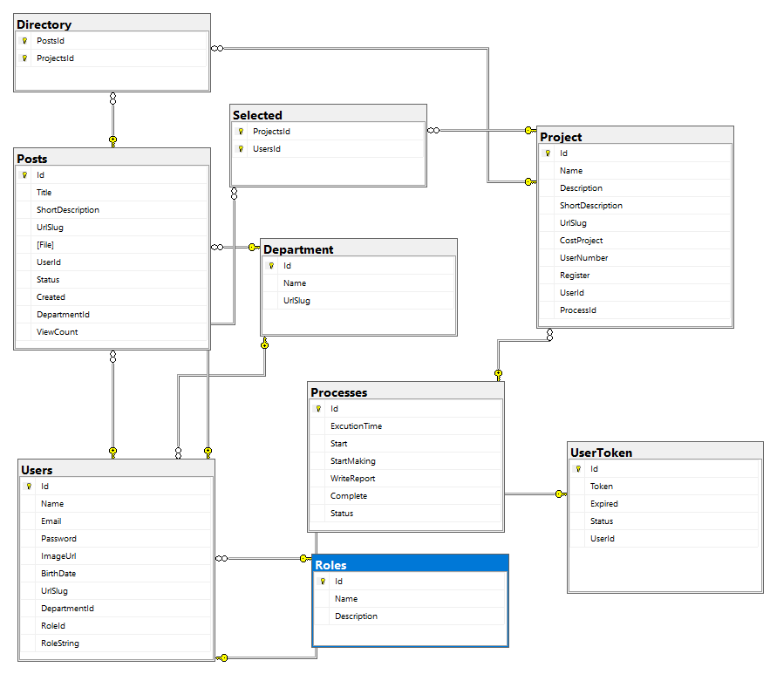
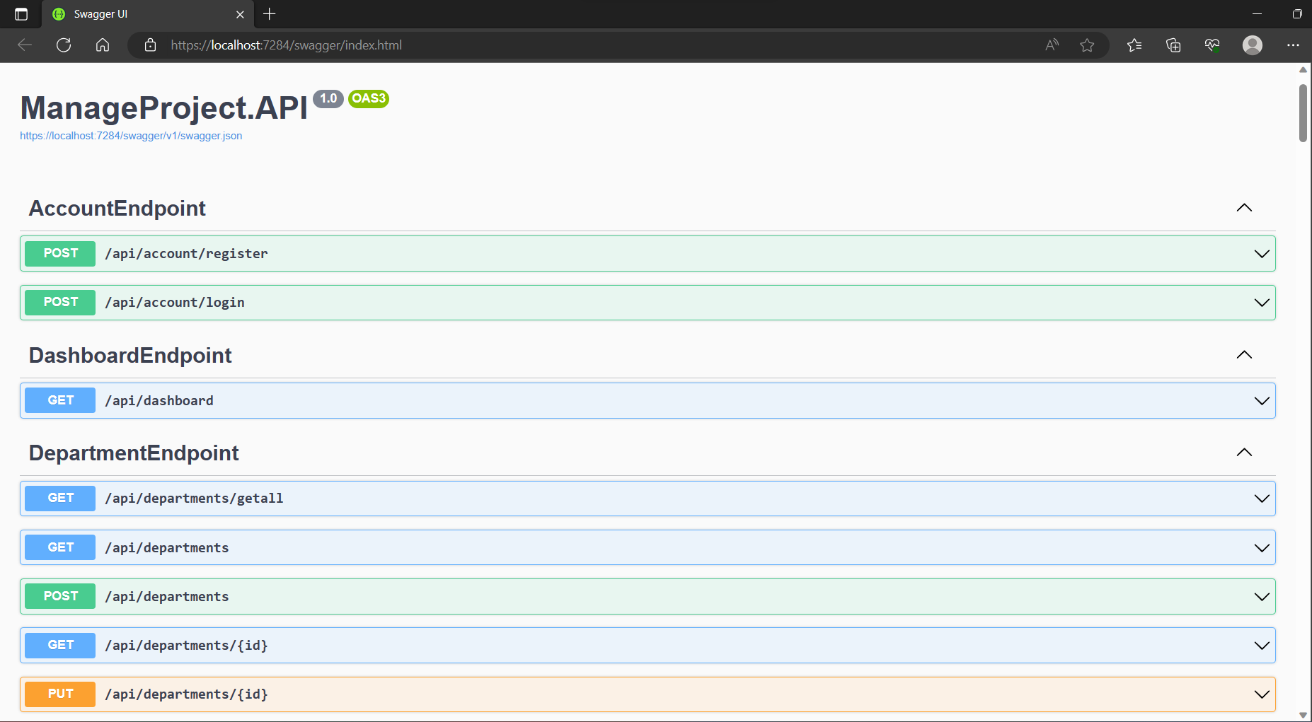
5.1 Kết quả đạt được
Thiết kế được database và xây được một số API.

Slide 18
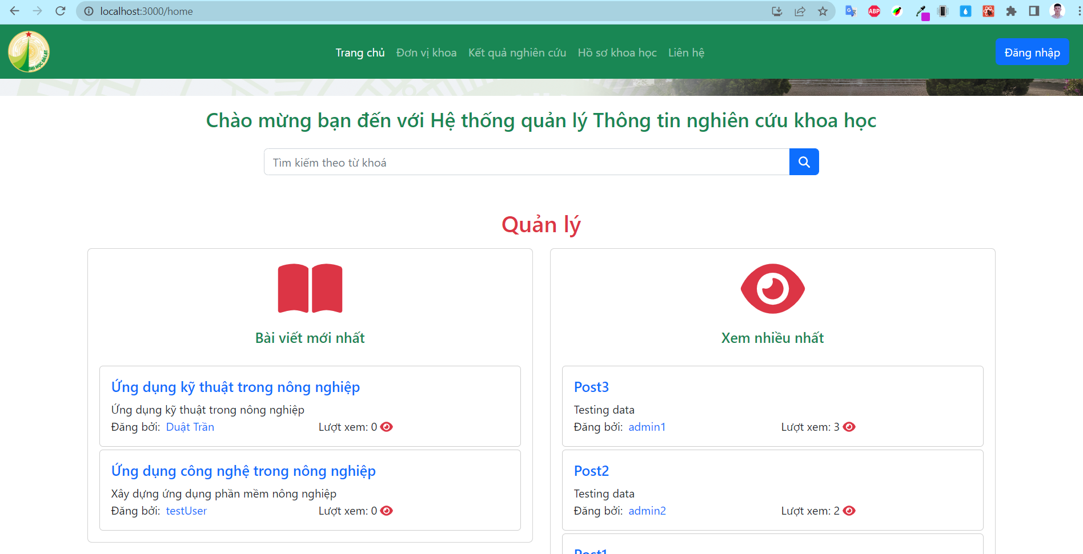
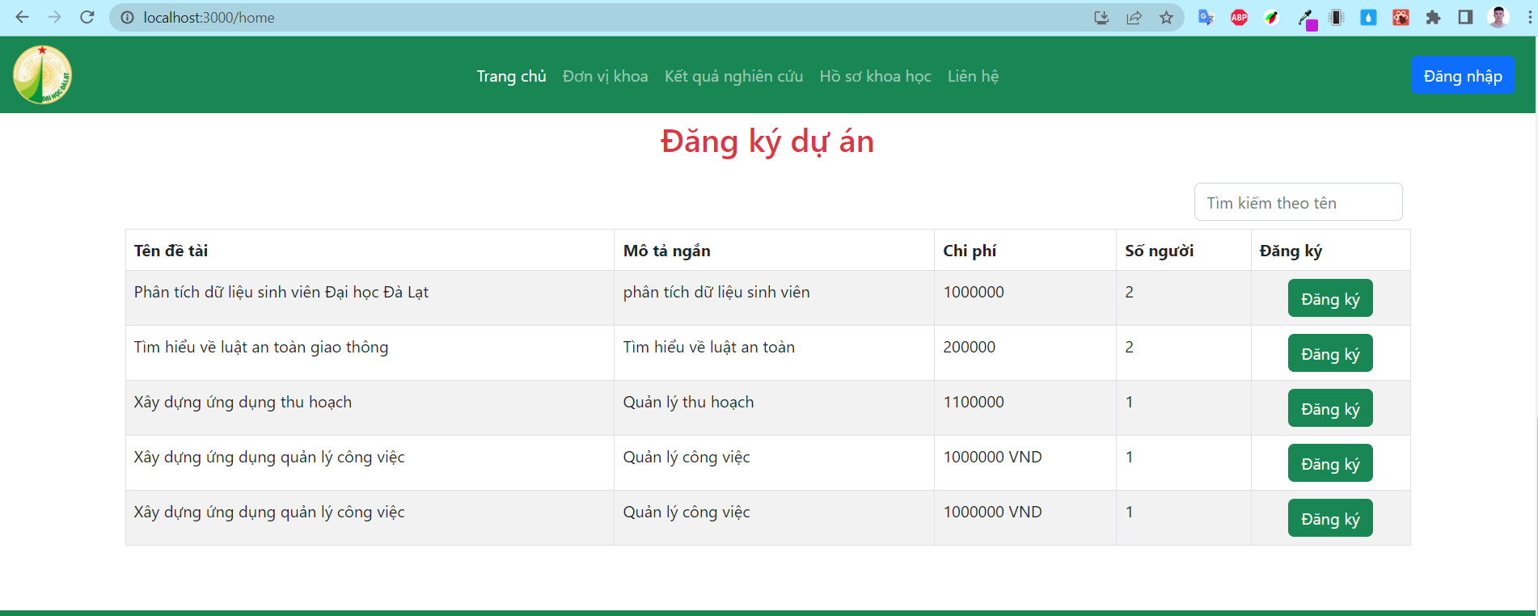
Xây dựng được giao diện cơ bản của người dùng.

Slide 19
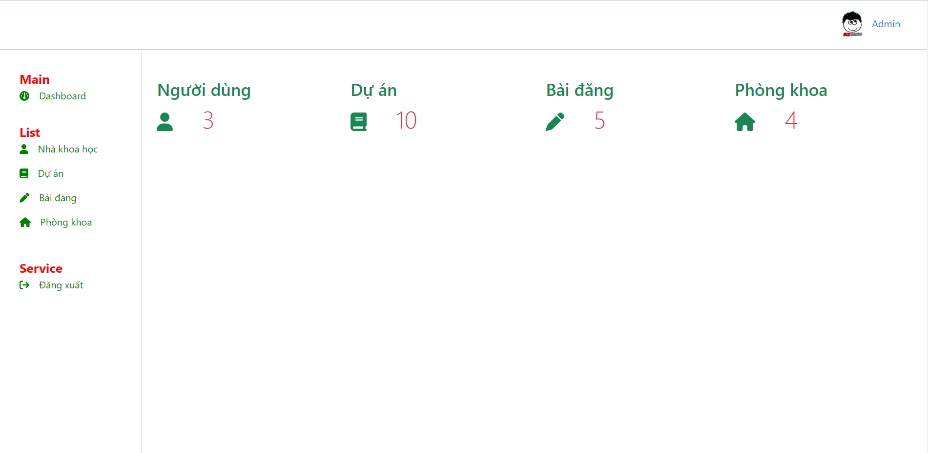
Xây dựng được giao diện cơ bản của người quản trị(admin).

Slide 20
05
Demo

Slide 21
06
Đóng góp thành viên

Slide 22
6.1 Đóng góp thành viên
Tên /Chức năng | Nguyễn Xuân Hưng | Trần Nhật Duật
Chức năng | Xây dựng API của User, Post, Role, Project Tham gia thiết kế database Xây dựng dữ liệu mẫu. Xây dựng chức năng thêm, xóa, sửa cho trang người quản trị(admin). | Xây dựng API của Project, Process, Post, Account, Department, Dashboard. Tham gia thiết kế database. Thiết kế giao diện, call API hiển thị thông tin phía người dùng. Thiết kế giao diện người quản trị (admin).

Slide 23
07
Hướng phát triển

Slide 24

7. Hướng phát triển
Hoàn thành chức năng đăng nhập, đăng ký.
Hoàn thành chức năng đăng ký đề tài.
Hoàn thiện giao diện trở nên thân thiện với người dùng.

Slide 25
08
Q & A

Slide 26
Cảm ơn thầy cô và các bạn đã quan tâm lắng nghe phần trình bày nhóm em

